Slide 1
Dispositivos Móviles
Proyecto 1
“Menú”

Slide 2
Información.
Equipo:
Rodolfo Saúl Islas González
Karla Sarai Esparza de la Garza
Azael Alejandro Santacruz Calderón
Andrea Rueda Treviño
1485083
1512994
1529398
1525513
Instructor:
M.C Carlos Bernardo Garza Treviño

Slide 3
Introducción
¿Qué es?
¿Por qué?

Slide 4
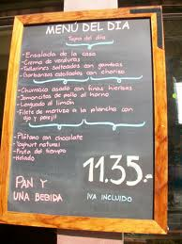
1.- ¿Qué es?
Aplicación para los clientes de un restaurante con el cual podrán accesar al menú y tener control sobre su orden.

Slide 5
2.- ¿Por qué?
Reducir tiempos y esfuerzo.
Reducir posibilidad de errores.
Automatización de procesos.

Slide 6
Especificaciones técnicas.
Funcionamiento.
Requisitos.

Slide 7



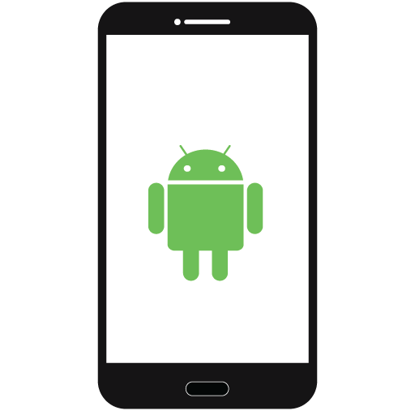



1.- ¿Cómo funciona?
Conexión aplicación - servidor a través de peticiones json.
Información local almacenada en una base de datos.

Slide 8

2.- Requisitos.
Móvil:
Android 2.3+
Servidor:
Ruby on Rails 4.0
Postgresql 9.2.4

Slide 9
Información adicional.
Código.
Aprendizaje.
¿Qué sigue?
Q & A.
Contacto y más.

Slide 10
1.- Código.
Tres paquetes: activities, db y webService.
Núcleo de la aplicación:
Write/read base de datos.
Put/Get webservice.
Gson, AsyncTask y Handlers.

Slide 11
2.- Aprendizaje.
Móvil:
Threads de la actividad.
Life cycles.
Manejo dinámico de la UI.
Debug vs log.
Web:
Web api.
General:
Custom jar.

Slide 12
3.- ¿Qué sigue?
Persistencia de información en las actividades.
Peticiones al servidor.
Optimizar procesos relacionados con la base de datos.
Mejora de la UI.

Slide 13

4.- Q & A

Slide 14

5.- Contacto y más.
Blog: billowcode.wordpress.com
Repositorio: github.com/billowdood/moviles

